Slide 1
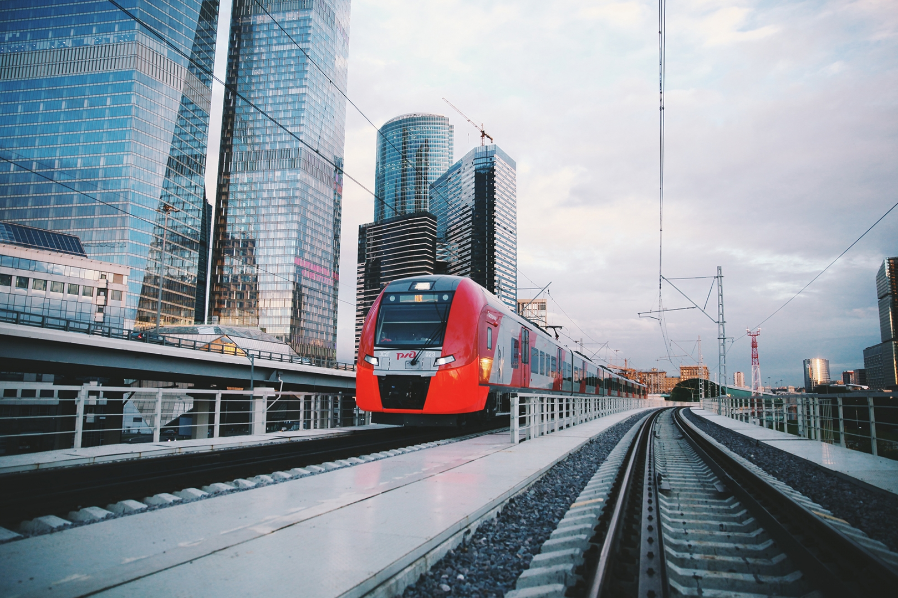
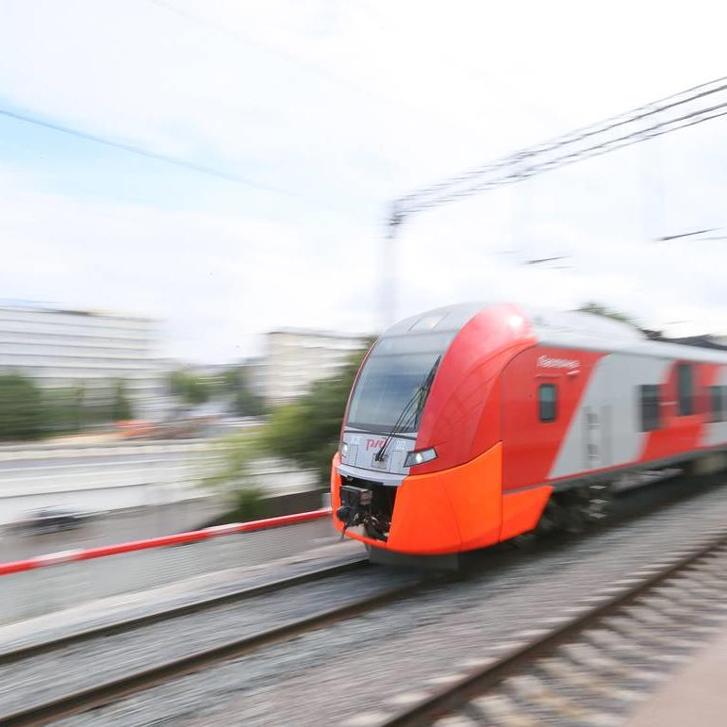
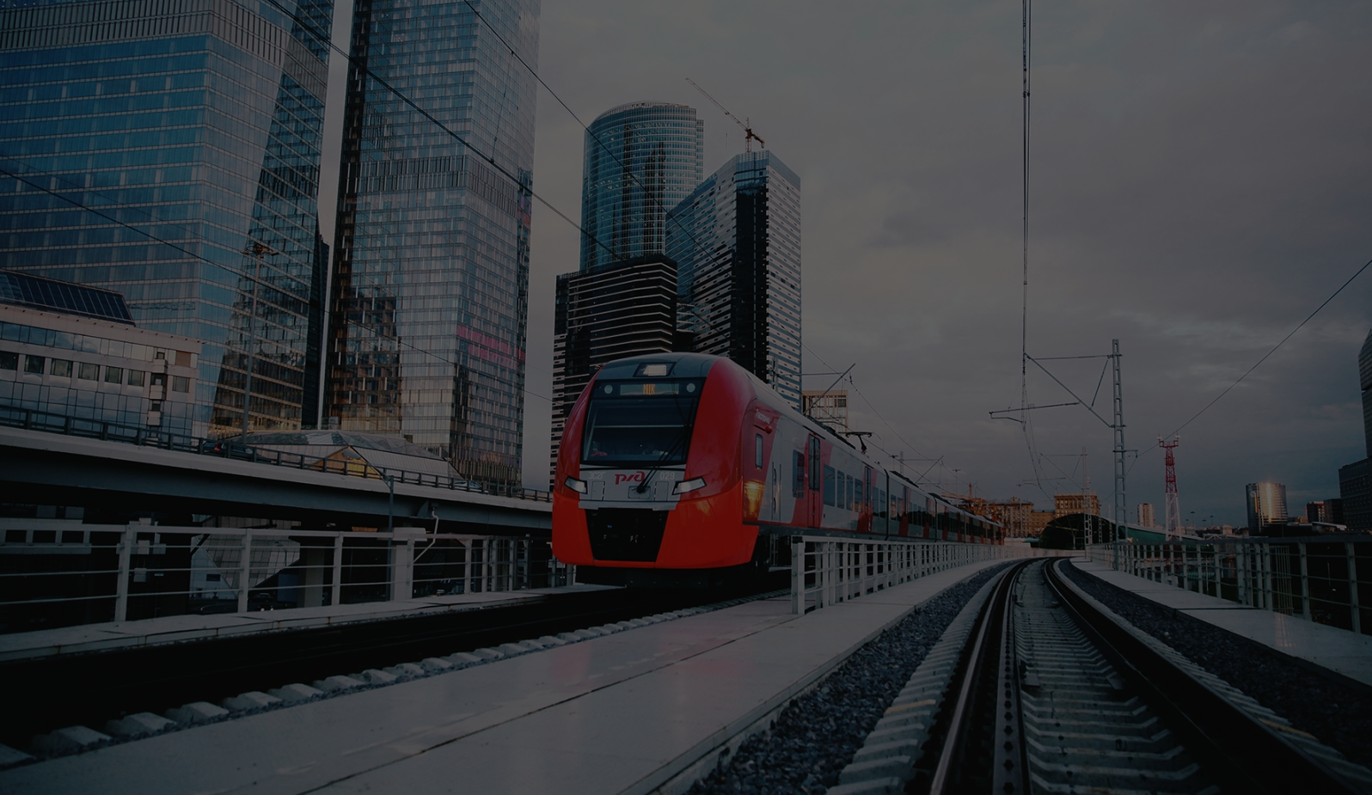
ЦИФРОВОЕ МОДЕЛИРОВАНИЕ РАБОТЫ МОСКОВСКОГО ЦЕНТРАЛЬНОГО КОЛЬЦА ПРИ СОКРАЩЕННЫХ ИНТЕРВАЛАХ ДВИЖЕНИЯ В ЧАСЫ «ПИК»
Гургенидзе Инна Романовна
Руководитель НТК Цифрового моделирования им. В.И. Уманского

Slide 2
СОПОСТАВЛЕНИЕ ФАКТИЧЕСКОЙ ДИНАМИКИ РОСТА ПАССАЖИРОПОТОКА НА МЦК С ПРОГНОЗНОЙ ПО ДАННЫМ ГАУ «ИНСТИТУТ ГЕНПЛАНА МОСКВЫ»
Тыс. чел./сутки
1200
10.09.2016
6 мин.
01.05.2017
Переход на 5 мин.
22.11.2019
Переход на 4 мин.
Не ранее декабря 2022 г.
потребность в увеличении провозной способности
Условные обозначения:
300 | Прогноз ГАУ «Институт Генплана Москвы»
320 | Фактические максимальные значения, 25.12.2019
239 | Среднесуточные значения/год
360,3 | Среднесуточные значения в будние дни/год
471 | Этапность усиления провозной способности
1000
800
960
750
580
571
592
750
600
516
592
646
700
471
453
488
550
400
363
424,5
487,2
462
516
320
425
404
300
360,3
303
355
200
239
0
2017
2018
2019
2020
2021
2022
2023
2024
2025
2030
12.2016
12.2017
12.2018
12.2019
Прогнозная величина провозной способности* при различных вариантах работы МЦК
*Согласно МГСН комфортная плотность размещения стоящих пассажиров в городском транспорте – 3 чел./м²
4

Slide 3
МЕТОДИКА РАСЧЕТНОГО МОДЕЛИРОВАНИЯ РАБОТЫ МЦК С УЧЕТОМ РАЗЛИЧНЫХ СЦЕНАРИЕВ
Текущая ситуация
Переход на 3 мин.
Автоматизация работы МЦК
532 Тыс. Чел.
в сутки
796 тыс. чел.
в сутки
Интервал 4 мин.
Интервал 3 мин.
Электропоезд GoA4
Связь стандарта LTE
Гибридная система управления
Центр управления и контроля (ЦДКУ)
Система кибербезопасности
Система оперативного управления движением поездов в автоматическом режиме
Система безопасной посадки/высадки пассажиров
Новая нормативная база
Ограничения доступа посторонних лиц в зону МЦК
7 вагонов в составе
Интервалы 4/8 мин. 5 вагонов в составе
Интервалы 3/9 мин.
5 вагонов в составе
Интервалы 3/6 мин.
7 вагонов в составе
84 мин. на круг
Нетактовое движение в непиковое время
88 мин. на круг
Интервалы 3/6 мин.
5 вагонов в составе
По действующему
графику
90 мин. на круг
фактические стоянки
Пересмотр действующего графика
Необходимость сокращения времени посадки/высадки на 1 мин. и сокращение времени проследования перегонов на 3 мин.
Сокращение 2-х поездов на график движения
84 мин. на круг
нормативные стоянки
84 мин. на круг
Фактические стоянки
3

Slide 4
СОПОСТАВЛЕНИЕ РАЗЛИЧНЫХ СЦЕНАРИЕВ ОРГАНИЗАЦИИ ДВИЖЕНИЯ НА МЦК С ТРЕХМИНУТНЫМ ИНТЕРВАЛОМ ПОПУТНОГО СЛЕДОВАНИЯ В «ЧАСЫ ПИК»
3 мин.
5 вагонов
7вагонов
Требуется дополнительно подключить один путь
на ст. Андроновка
Требуется реконструкция
ст. Лихоборы под отстой поездов с выделением четного и нечетного парков и переносом главных путей
Расстановка по путям МЦК
В депо «Подмосковная» с учетом реализации II этапа развития депо
Переобустройство депо «Подмосковная» для возможности обслуживания 7 вагонных составов (депо ориентировано на составы 5 вагонов)
Техническое обслуживание
Не требуется
Корректировка мест остановки первого вагона
Требуется
Не требуется
Корректировка размещения экипировочных устройств
Требуется корректировка размещения порядка 40 экипировочных позиций
5

Slide 5
МОДЕЛИРОВАНИЕ ВАРИАНТОВ ГРАФИКА ДВИЖЕНИЯ С МЕЖПОЕЗДНЫМ ИНТЕРВАЛОМ 3 МИН. В «ЧАСЫ ПИК»
6

Slide 6
ПРЕДПОСЫЛКИ К МАКСИМАЛЬНОЙ АВТОМАТИЗАЦИИ БОРТОВЫХ И НАПОЛЬНЫХ УСТРОЙСТВ ДЛЯ ОБЕСПЕЧЕНИЯ МИНИМАЛЬНЫХ ИНТЕРВАЛОВ
Среднее математическое ожидание трогания поезда 22 секунды при 4 минутном интервале
Для реализации выезда с интервалом
Исходя из статистических данных фактического выезда машинистами из парка «Б» ст. Андроновка при трогании поезда после открытия группового светофора
3 минуты трогание поезда от группового сигнала должно происходить с интервалом не более 15 секунд
вероятность задержки > 15 секунд без автоматизации составляет величину 0,7
Интервал 3 минуты
ОТКРЫТИЕ СВЕТОФОРА С ПУТИ ОТПРАВЛЕНИЯ
НАЧАЛО ДВИЖЕНИЯ ПОЕЗДА С ПУТИ
ОСТАНОВКА У ГРУППОВОГО СВЕТОФОРА
ОТКРЫТИЕ ГРУППОВОГО СИГНАЛА
НАЧАЛО ДВИЖЕНИЯ
ПРОСЛЕДОВАНИЕ О.П. НИЖЕГОРОДСКАЯ БЕЗ ОСТАНОВКИ
ОСВОБОЖДЕНИЕ УЧАСТКА УДАЛЕНИЯ
Регламент мин. готовности выполняется на пути парка
В среднем через 1 мин. 15 сек.
В среднем 2 мин. 15 сек.
Цель – сократить в 2 раза время готовности к выходу – до 15 сек.!
Цель - не более 2 мин.
В среднем – 2 мин. 4 сек.
45 сек.
Групповой сигнал
НМ21-26
Маршрут выезда из нечетного парка ст. Андроновка
7

Slide 7
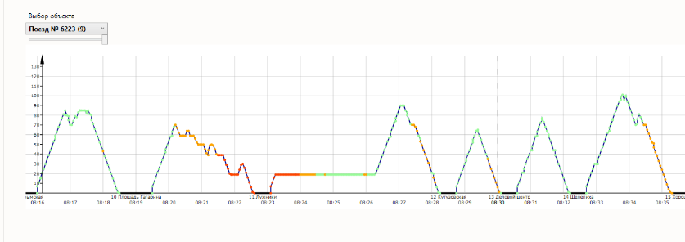
МОДЕЛИРОВАНИЕ ВЛИЯНИЯ ОТКАЗОВ ТЕХНИЧЕСКИХ СРЕДСТВ НА ВОЗОБНОВЛЕНИЕ ГРАФИКА ДВИЖЕНИЯ ЭЛЕКТРОПОЕЗДОВ НА МЦК
График скорости поезда при неисправности рельсовой цепи в районе о.п. Лужники
Неисправность РЦ в течение 1 часа
Режим нагона графика при потере 3 мин. времени оборота (пример)
За круг движение не входит в расписание
Отставание по итогу движения на круг: минимум 1 поезд выбивается из движения
~3 мин.
Неисправность электропоезда
Предельный режим работы поезда на участке
Минимальный комфорт пассажиров
Перерыв в движении по одному из направлений
25-30 мин.
Неисправная РЦ
8

Slide 8
МОДЕЛИРОВАНИЕ РАБОТЫ МЦК С ИНТЕРВАЛОМ 3 МИНУТЫ ПРИ ВНЕДРЕНИИ ГИБРИДНОЙ СИСТЕМЫ УПРАВЛЕНИЯ
укороченные участки удаления
для четного и нечетного парков
укороченный участок удаления
отмена стоянки на о.п. Белокаменная для выходящих составов
укороченный участок удаления
укороченные участки удаления
укороченный участок удаления
Конфигурация виртуальных рельсовых цепей для организации движения по гибридной технологии
9

Slide 9
ОЦЕНКА МЕРОПРИЯТИЙ ДЛЯ СОКРАЩЕНИЯ ИНТЕРВАЛОВ ПОПУТНОГО СЛЕДОВАНИЯ ЭЛЕКТРОПОЕЗДОВ НА МЦК В «ЧАСЫ ПИК»
11

